Slide 1
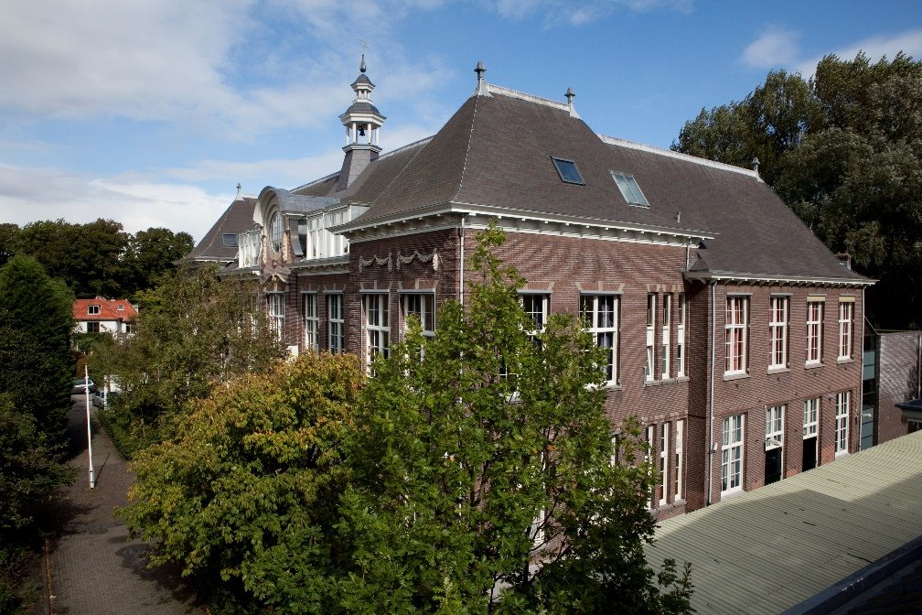
Kiezen in leerjaar 2

Slide 2
Programma
LOB – Loopbaan Oriëntatie Begeleiding. - Qompas
Informatie over de profielen, vervolgopleidingen en de keuze voor een passend vakkenpakket.
Algemene vragen.

Slide 3
LOB – Loopbaan Oriëntatie Begeleiding
Decaan - begeleidt en geeft voorlichting en informatie over (vakkenpakket) keuze en vervolgopleidingen.
Qompas methode - digitaal - loopbaandossier
ELO - interesse testen - informatie over vervolgopleidingen

Slide 4
Vier profielen op de mavo
Techniek Technisch, transport en logistiek.
Zorg en welzijn Verzorging, sport, horeca, kunst.
Economie Administratie, handel, marketing.
Landbouw Landbouw, veeteelt, tuinbouw, bloemen, dierverzorging, voeding.

Slide 5
wi
ns1
?
?
techniek
wi
bi
ak
?
?
Zorg & welzijn
gs
re
wi
ne
en
ec
?
?
economie
lo
kckv
Bte/IT
du
ns1
wi
?
?
landbouw
bi

Slide 6
Vakkenpakketkeuze
Je moet zeven vakken kiezen.
Verplicht: Ne, En, lo, re, kckv, bte of IT (media).
KCKV (kunstvakken culturele kunstzinnige vorming) wordt in leerjaar 3 met een schoolexamencijfer afgerond; kckv moet voldoende zijn voor bevordering naar leerjaar 4.
Gekozen vakkenpakket sluit aan de vervolgopleiding of richting aan.

Slide 7
NASK
NASK - natuurkunde (nask I) = studie van ‘levenloze’ natuur - scheikunde (nask II) = studie van stoffen.
Scheikunde (nask II) is aan te raden voor: - techniek → o.a. procestechniek. - groen → laboratoriumonderwijs – biochemie. - zorg en welzijn → verplegende beroepen.

Slide 8
Vakkenpakketkeuze
Natuurkunde (nask I) mag je alleen doen mét wiskunde. Wiskunde laten vallen in klas 2 → geen examen doen in nask I.
Frans en drama sluit je af in leerjaar 2.
Wiskunde laten vallen in klas 3 of 4 sluit de profielen landbouw en techniek uit.

Slide 9
LO2
Het vak LO2 is het examenvak voor LO wat zal worden aangeboden in leerjaar 3 en 4. De lessen zullen bestaan uit zowel theorie als praktijk onderdelen en regeltaken zoals organiseren en lesgeven.
LO2 zou een goede keus zijn voor leerlingen die geïnteresseerd zijn om na hun diploma een sport opleiding te volgen of een geüniformeerd beroep willen gaan doen.
In klas 4 kan LO2 alleen gekozen worden als 7e vak.

Slide 10
HAVO
Vier profielen op de havo met verplichte vakken: - Natuur en Techniek wiskunde B, natuurkunde, scheikunde, biologie - Cultuur en Maatschappij geschiedenis, Duits, aardrijkskunde, wiskunde (beeldende vorming) - Economie en Maatschappij economie, wiskunde (A/B), geschiedenis, aardrijkskunde/Duits - Natuur en Gezondheid scheikunde, biologie, wiskunde, (aardrijkskunde/natuurkunde (met wiskunde B))

Slide 11
HAVO
IT in het eindexamenpakket → 7e vak.
Voor de havo is een gemiddelde van een 6.8 vereist of examen gedaan hebben in 7 vakken.
Kernvakken moeten voldoende zijn.
Profiel eisen kunnen per havo school verschillen!
INFORMEER TIJDIG BIJ DE SCHOOL VAN UW KEUZE, WELKE (AANVULLENDE) EISEN ER WORDEN GESTELD!

Slide 12
Voor wie niet kiezen kan/wil
Examen doen in Ne, En, wi, ns1, bi, ec betekent dat ALLE profielen in het mbo open staan zonder extra toelatingseisen.
Van leerjaar 2 naar leerjaar 3 moet je óf bv óf ITTL (media) kiezen.
Qompas opdrachten moeten gemaakt zijn.

Slide 13
Procedure
Vakdocenten geven advies over het vak.
Vakkenpakket wordt thuis met ouder(s)/verzorger(s) bepaald. Een keuzeformulier wordt ingevuld en ondertekend.
Profielkeuze bij keuze havo optie moet aangegeven worden op het keuzeformulier.
Vakkenpakket wordt, aan de hand van het keuzeformulier, door de leerling met de persoonlijk mentor besproken (eventueel advies van de decaan).
Vakkenpakket formulier wordt door de mentor ondertekend en ingeleverd bij de administratie.
Vakkenpakket moet vóór 17 maart bij de administratie ingeleverd zijn.

Slide 15
Bij vragen en twijfel
Keuzeprogramma Qompas – klassendocent.
Bezoek open dagen.
Beroep-interesse testen in de studiewijzer → LOB.
Neem contact op met de decaan j.vandereem@hartenlustschool.nl

